Slide 1
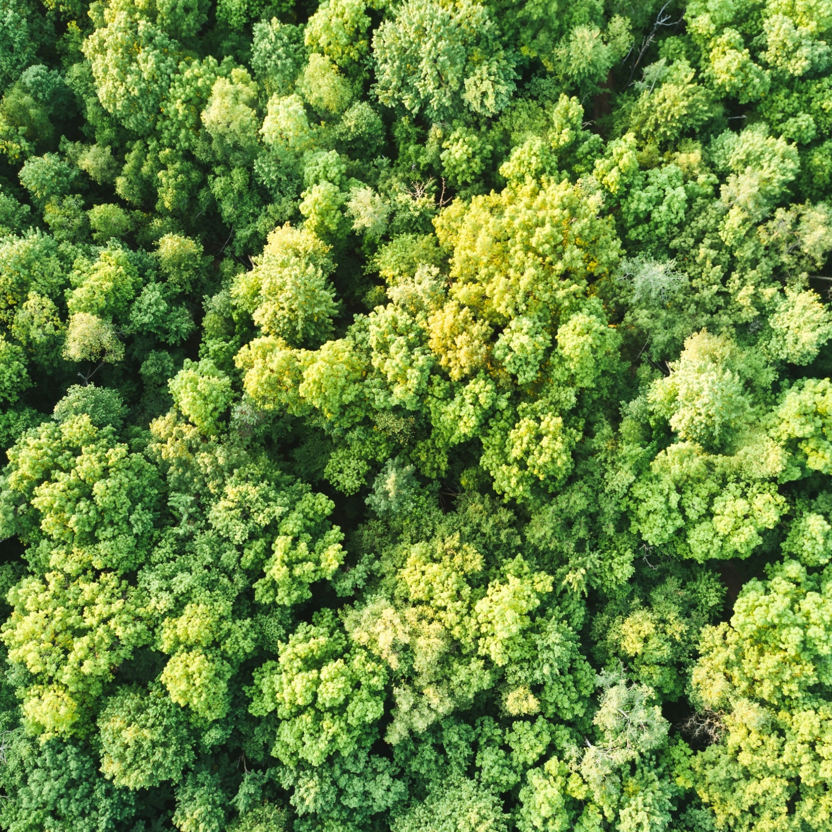

Довгостроковий моніторинг впливу антропогенних та природних стресогенних факторів на лісові екосистеми в рамках Конвенції ЄЕК ООН про повітря
Kaй Шверцель

Slide 2
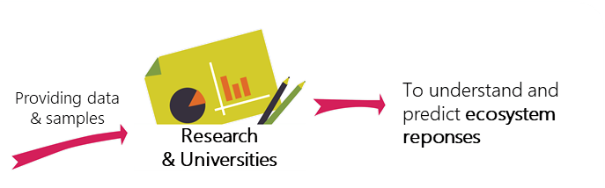
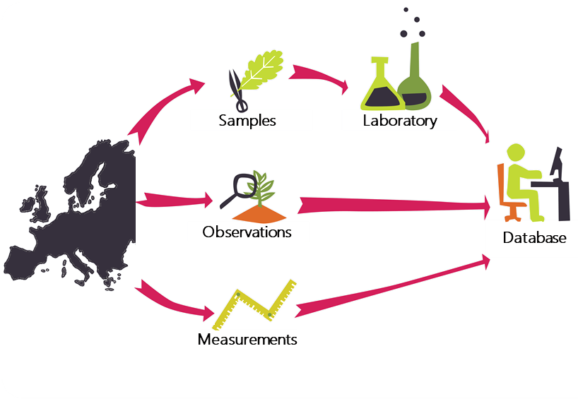
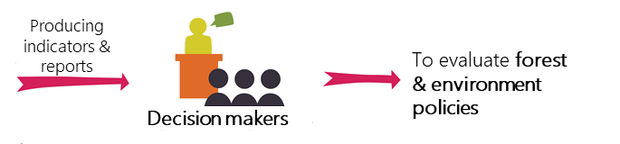
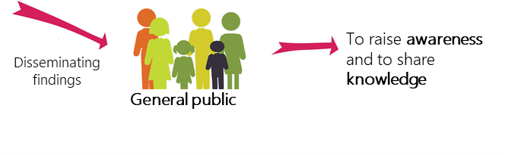
ICP Forests – коротко про головне
Iлюстрації Ti Aн

Slide 3
Загальний опис
Конвенція про повітря
Мета програми
Моніторинг рівня I та рівня II
Структура та управління
Звітність, наукова комунікація та засідання
Висновок

Slide 4


ICP Forests
Конвенція про повітря

Slide 5
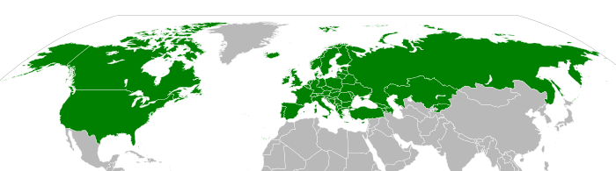
Конвенція ЄЕК ООН про повітря (1979)
Конвенція про транскордонне забруднення повітря на великі відстані
міжнародний договір про регулювання забруднення повітря
прийнятий у Женеві 13 листопада 1979 року, чинний з 13 травня 1983 року
підписаний 51 державою-членом
контролюється ЄЕК ООН
Джерело (ілюстрація): https://en.wikipedia.org/wiki/Convention_on_Long-Range_Transboundary_Air_Pollution

Slide 6
Конвенція ЄЕК ООН про повітря (1979)
Конвенція про транскордонне забруднення повітря на великі відстані
Цілі конвенції: обмежити, зменшити та запобігти забрудненню повітря
8 Розроблено 8 протоколів для досягнення цілей:
- Зменшення викидів O3, S, NOx, VОС, важких металів, СОЗ,
- Зменшення кислотності та евтрофікації

Slide 7
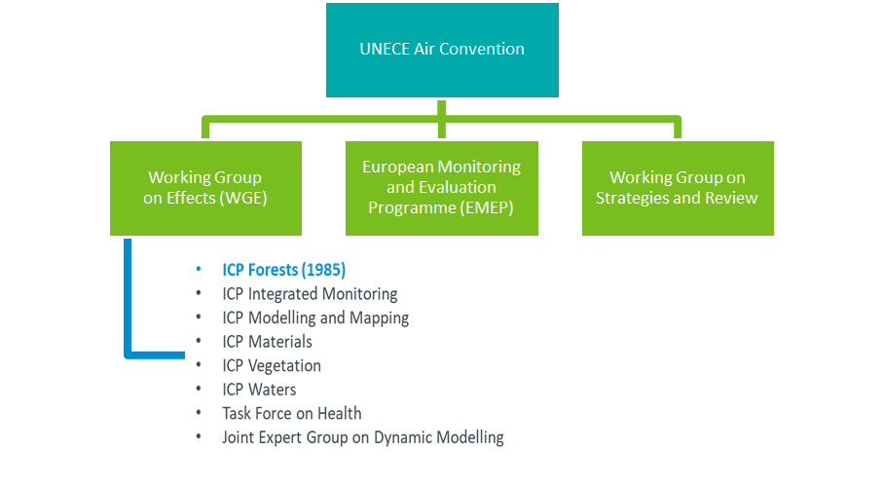

Slide 8
ICP Forests
Moнiтoринг

Slide 9
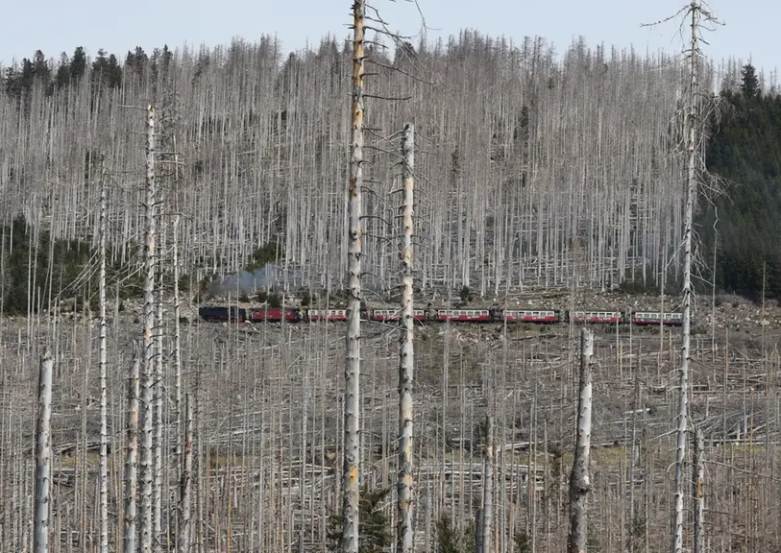

Відмирання лісів – у 70-х і 80-х роках
© https://www.tagesschau.de/

Slide 10
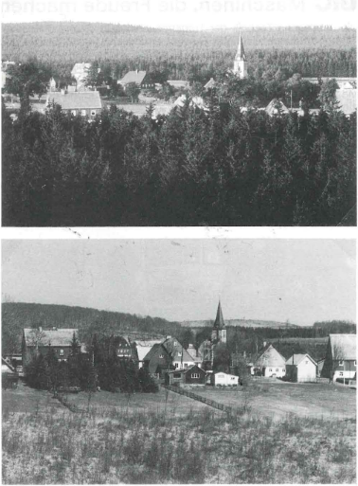
Фотодокументація: Дойчайнзідель (саксонська громада Дойчнойдорф в окрузі Рудних гір), лісове відмирання
© Helmut Kluge
1961
1991
Лише буки вижили. Гельмут Клуге, лісовий інспектор 1966-1990

Slide 11
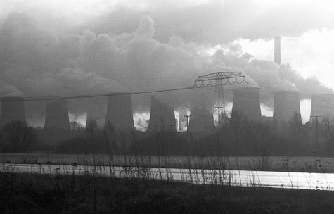
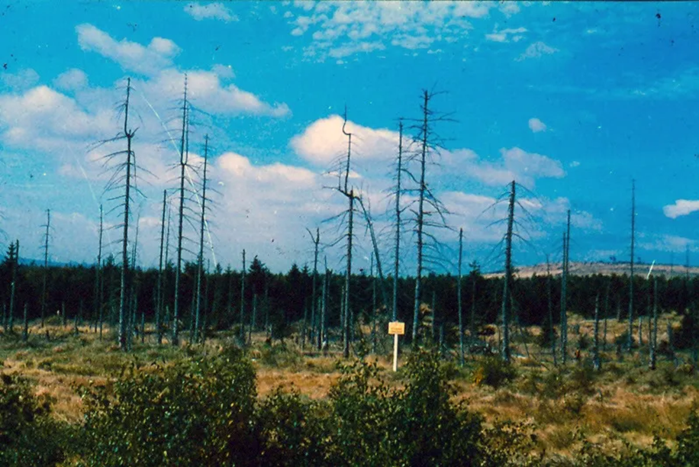
Чи призвело транскордонне забруднення повітря до скорочення лісових масивів у 70-х і 80-х роках
Транспорт та хімічні реакції
Викиди, спричинені природою та діяльністю людини
Депонування
© Bundesstiftung
©Tilo Schindler
Спалювання бурого вугілля,
кінець 1970-х років
Біологічний вплив на ліси
Source: https://www.clarity.io/air-quality-measurement-company

Slide 12
ICP Forests
Міжнародна програма співробітництва з оцінки та моніторингу впливу забруднення повітря на ліси
заснована в 1985 році з чіткою політичною місією у відповідь на значні збитки лісів, що спостерігалися в Європі
в даний час 42 держави-члени, країни-учасниці, які здійснюють та фінансують моніторинг

Slide 13
ICP Forests
Цілі програми
Регулярне надання інформації про тимчасові зміни стану європейських лісів у зв'язку з антропогенними та природними стресовими факторами
Покращення розуміння процесів реакції лісових екосистем на стресові фактори (особливо забруднення повітря та клімат).

Slide 14
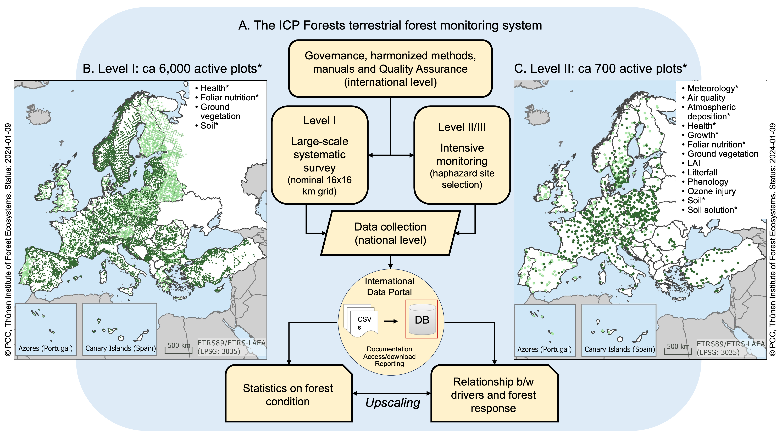
ICP Forests сьогодні: мережа, що підтримує наукову політику
Ferretti et al., For. Ecol. Manage., 2024

Slide 15
ICP Forests
Встановлення вимірювань на двох рівнях інтенсивності
Рівень I: Великомасштабне транснаціональне дослідження стану лісів
Стан крони (щорічно)
Типи пошкоджень дерев (щорічно)
Стан поживних речовин у листі дерев (10–15 років)-Стан ґрунту (10–15 років)
16 x 16 км Ділянка або національний растр НІЛ
На даний момент близько 7000 активних ділянок

Slide 16

ICP Forests
Встановлення вимірювань на двох рівнях інтенсивності
Рівень II: Моніторинг лісових екосистем
Стандартні ділянки
Стан крони (щорічно)
Депозит (тривалий)
Хімічний склад листя (2 роки)
Хімічний склад ґрунту (10 років)
Метеорологія (продовження)
Ріст (5 років)
Наземна рослинність (5 років)
Основні ділянки (з додатковими вимірами)
Якість повітря (тривалість)
Опадання листя (тривалість)
Пошкодження, спричинені озоном (тривалість)
Фенологія (кілька разів на рік)
Хімія ґрунтового розчину (тривалість)
Доступність ґрунтової води (тривалість)
At the moment ca. 800 active Level II Plots

Slide 17
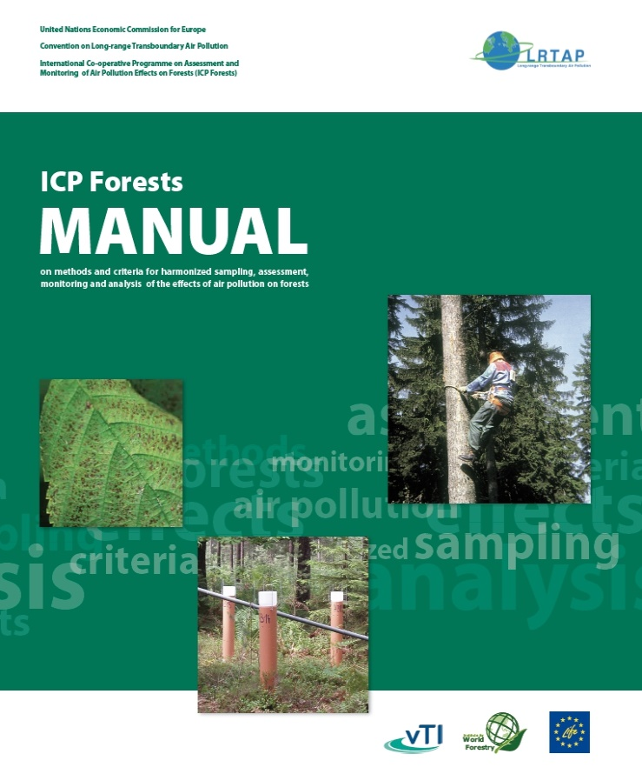
ICP Forests
Гармонізація розміщення ділянок, відбору проб, польових і лабораторних вимірювань, аналізу даних
-Європейська стандартизація збору та оцінки даних
-переглядається кожні 5 років
Країни-члени повинні погодитися на зміни в посібнику
http://icp-forests.net/page/icp-forests-manual

Slide 18
Як використовуються дані моніторингу стану лісового середовища?
Міжнародні
    Звітності в рамках Конвенції ЄЕК ООН про повітря, Директиви NEC та, в майбутньому, нещодавно прийнятого Закону ЄС про моніторинг ґрунтів.
    Національні
    Наприклад, вони часто використовуються для планування заходів з вапнування, оцінки ризиків, пов'язаних із поточними кліматичними змінами, а також слугують референтними даними для лісогосподарських дослідів тощо.

Slide 19
ICP Forests
Структура та управління

Slide 20
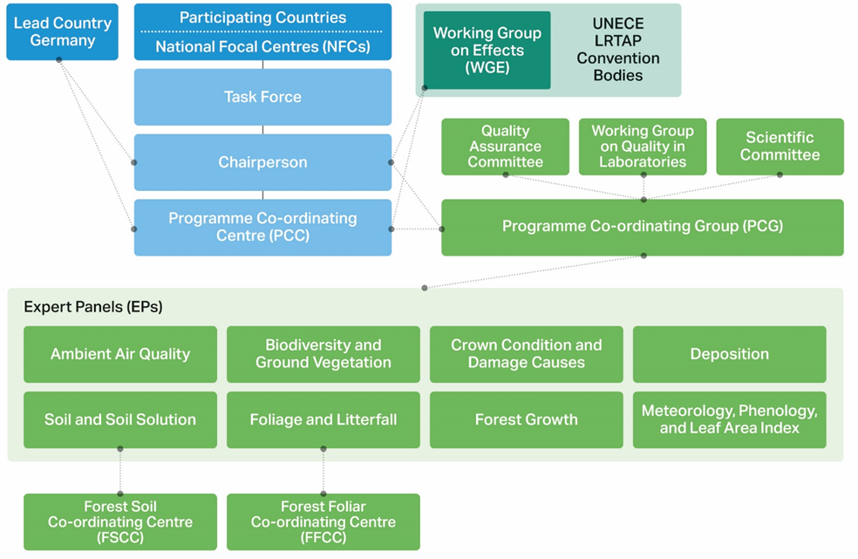
ICP Forests
Структура та управління

Slide 21
ICP Forests
Роль провідних країн
представлення ICP Forests у робочій групі з питань впливу
відповідальність за співпрацю з ЄС
координація інших програм моніторингу в рамках та поза рамками конвенції
допомога голові у підготовці, скликанні та проведенні щорічних засідань робочої групи
скликання та головування на засіданнях групи з координації програми

Slide 22
ICP Forests
Структура та управління

Slide 23
ICP Forests
Роль координаційного центру програми
1. Адміністрування програми
Управління даними
Звітність, комунікація та консультації з питань політики
Консолідація знань
Розробка програми

Slide 24
ICP Forests
Структура та управління

Slide 25
ICP Forests
Роль експертної групи
Рекомендації
  тестування нових методів
  рекомендації щодо вибору методів
  перегляд рекомендацій
Забезпечення якості даних
  курси з застосування польових методів
  кругові тести
  перевірка даних

Slide 26
ICP Forests
Зустрічі
Зустріч | Учасники | коли
Розширене засідання Бюро | Серед інших: WGE, ЄЕК ООН, PCC та Голова ICP Forests, а також представники споріднених ІСР | Березень
Спільне засідання груп експертів (СЗГЕ) | Члени Груп експертів, PCC та Голова ICP Forests | Березень/квітень
Засідання Цільової групи (ЦГ) спільно з FORECOMON | Представники міністерств країн-членів ICP Forests, Голова ICP Forests, PCC та представники провідної країни | Травень/червень
Спільна сесія Керівного органу EMEP та Робочої групи з питань впливу | Серед інших: WGE, ЄЕК ООН, PCC та Голова ICP Forests, а також представники споріднених ІСР | Вересень у Женеві
Засідання Координаційної групи Програми з питань ICP Forests (КГПЛ) | Представники експертних груп, PCC, Голова та провідна країна | Листопад у Берліні

Slide 27
ICP Forests
Звітність, комунікація та консультації з питань політики

Slide 28
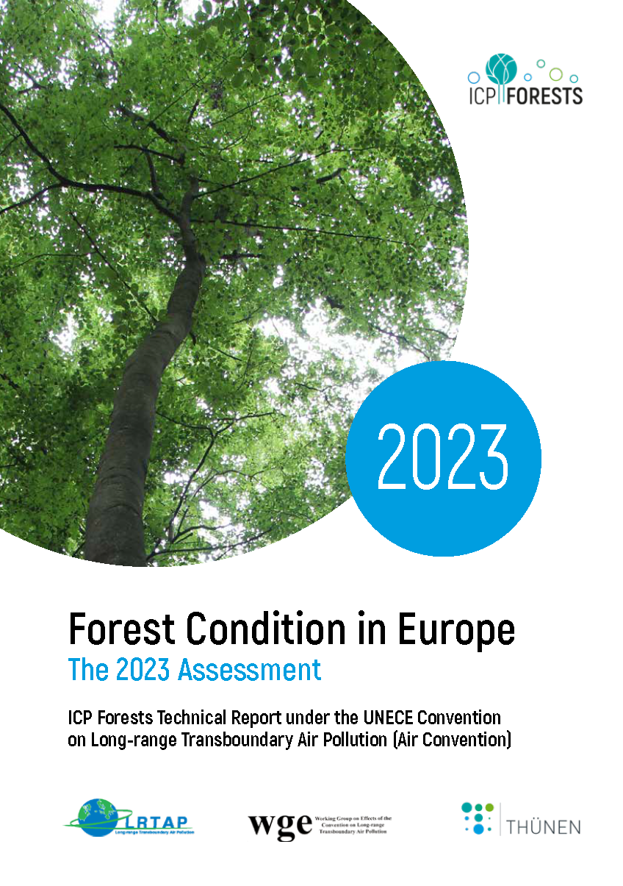
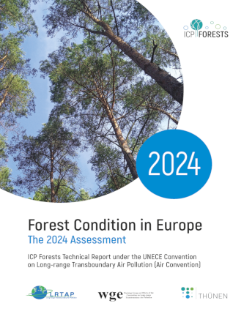
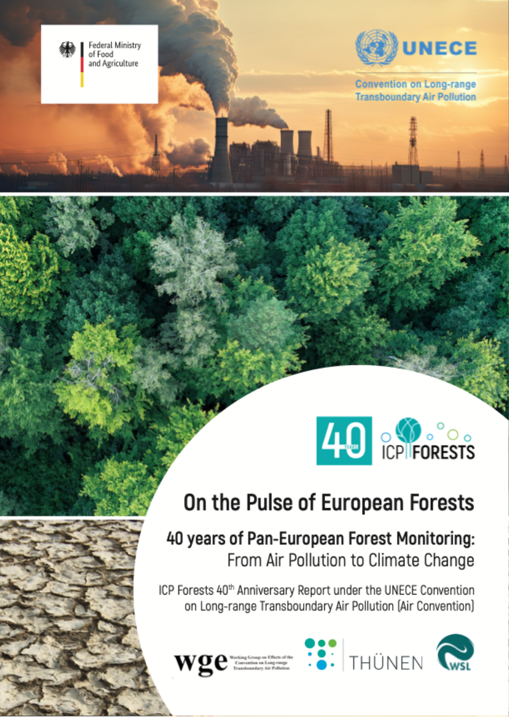
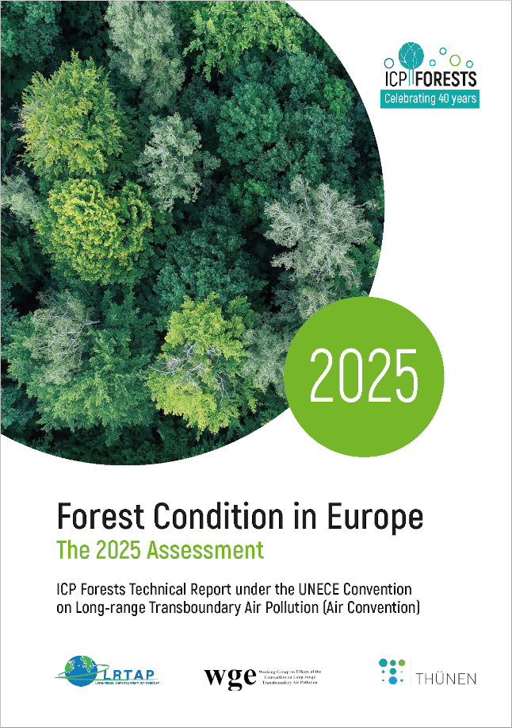
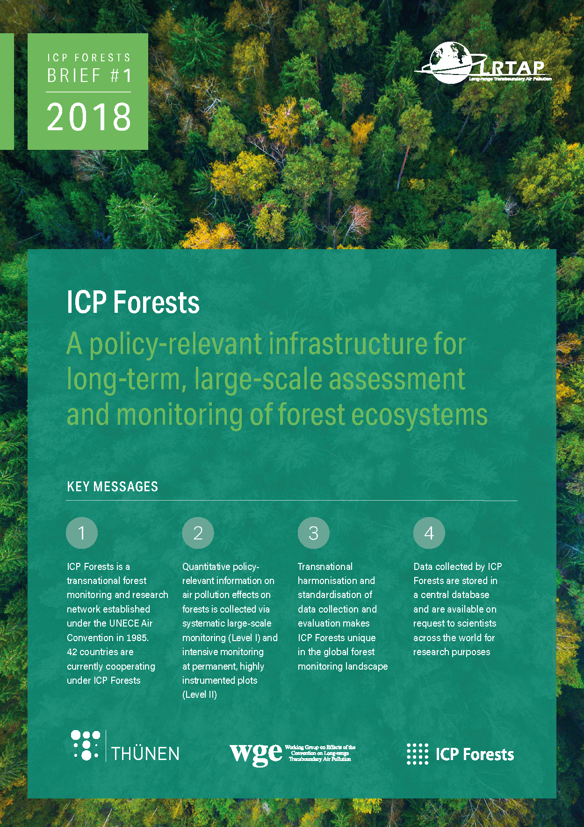
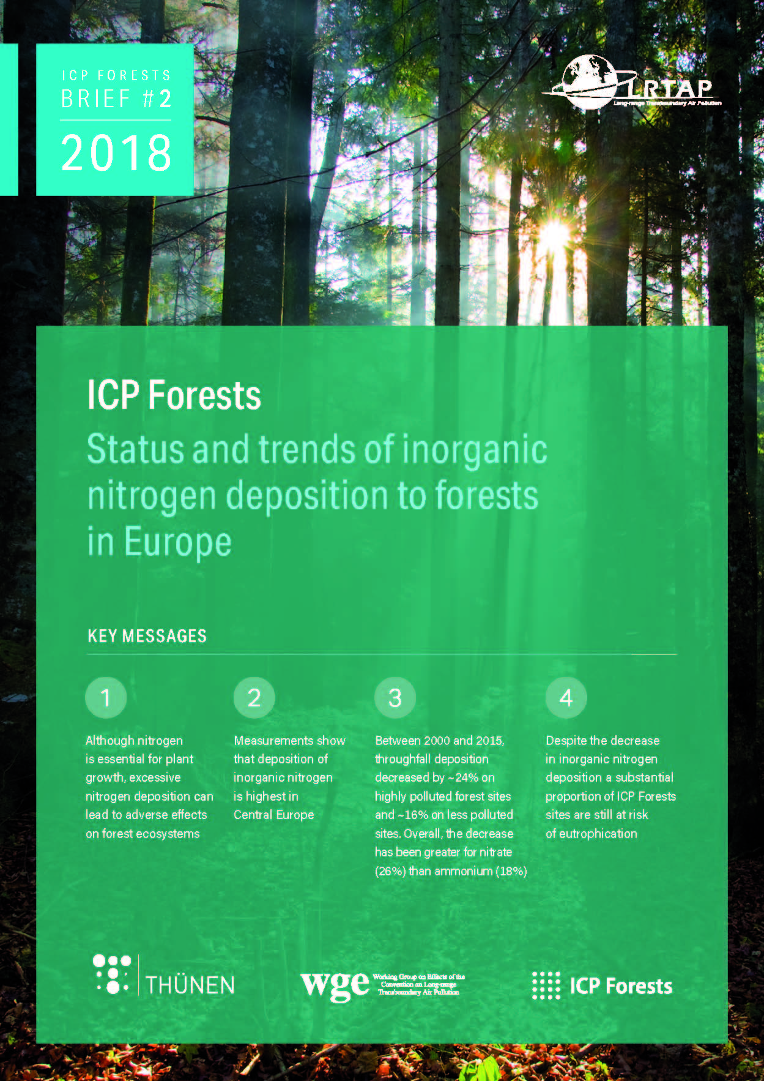
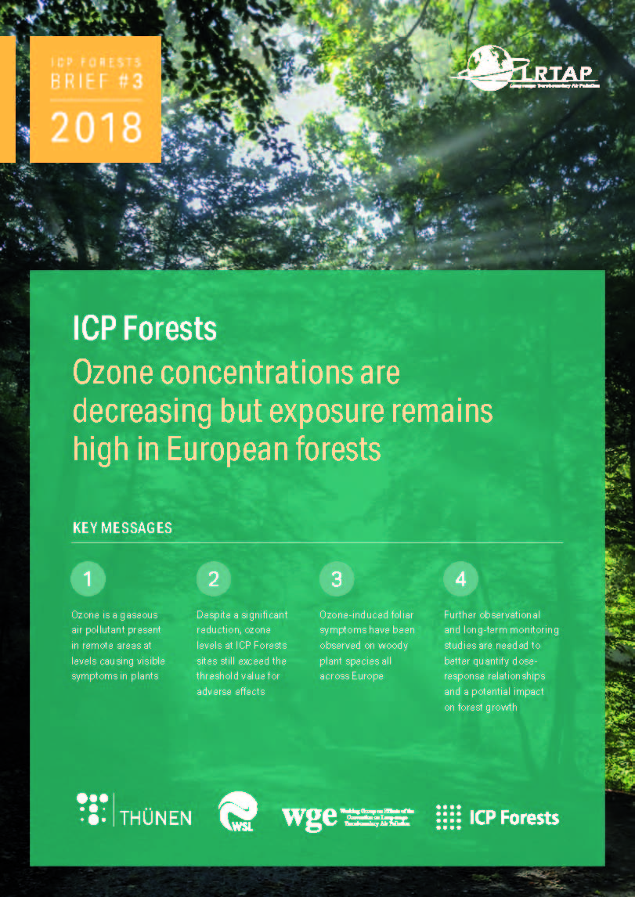
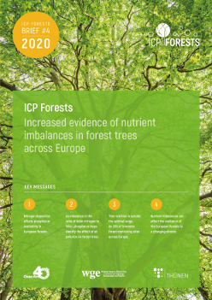
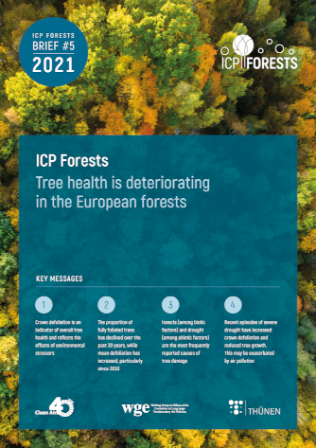
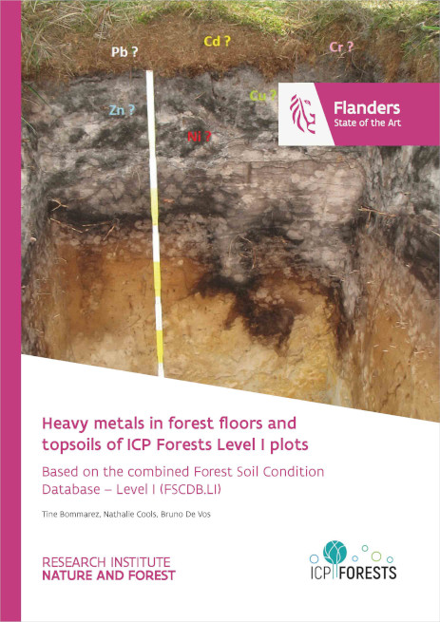
Кращі дані, сильніший вплив – завдяки послідовній звітності
Забезпечення якості та відповідності політиці шляхом прозорої комунікації щодо результатів.

Slide 29
Інформаційні бюлетені ICP Forests
Мета
    підвищити обізнаність щодо екологічних тем, пов'язаних з лісами
    інформувати зацікавлені сторони та партнерів про ключові результати програми моніторингу лісів ICP Forests
    стимулювати дискусію щодо впливу забруднення повітря на функції та послуги лісових екосистем.

Slide 30
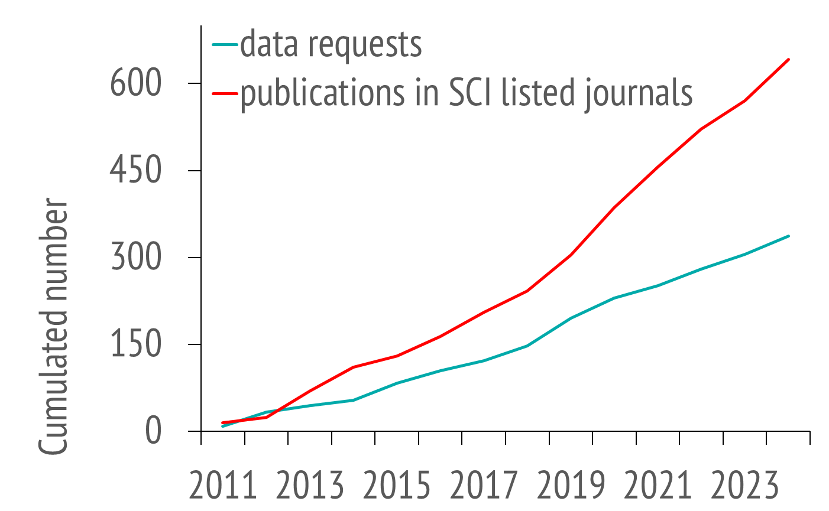



Дані доступні за запитом - для моніторингу використання, висвітлення наукової цінності та залучення постачальників даних до аналізу даних
https://www.icp-forests.net/data-maps/data-requests

Slide 31
На пульсі європейських лісів
Безперервність & Майбутнє
  Здорові ліси завтрашнього дня залежать від знань, які ми зберігаємо сьогодні.
Спільнота & Довіра
  ICP Forests — це більше, ніж дані, це довіра, співпраця та знання про ліси Європи.
Стійкість & Miсія
  Працюючи разом, ми гарантуємо, що ліси Європи залишатимуться здоровими та стійкими.

Slide 32
Дякую

